Slide 1



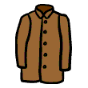




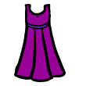
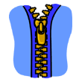

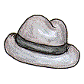
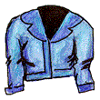
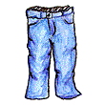

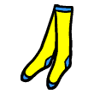
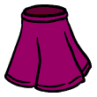
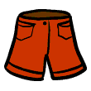

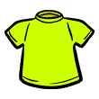
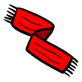
r Gürtel
öv
s Hemd
ing
r Knopf
gomb
r Mantel
kabát
e Tasche
zseb
e Brille
szemüveg
e Tasche
táska
r Kragen
gallér
s Damenkleid
női ruha
r Reißverschluss
zipzár
r Ohrring
fülbevaló
r Hut
kalap
r Jeansmantel
farmerkabát
e Jeans (Pl.)
farmernadrág
e Halskette
nyaklánc
e Socke
zokni
r Rock
szoknya
e Shorts (Pl.)
rövid nadrág
e Schuhe
cipő
s T-Shirt
póló
r Schal
sál
Kleidungsstücke und Accessoires 1.

Slide 2

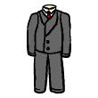
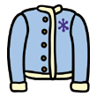
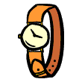
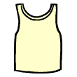
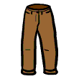
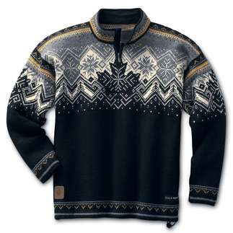
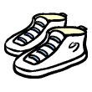
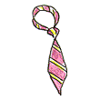

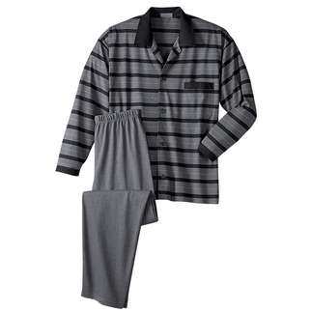
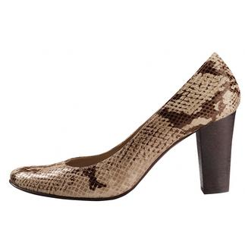
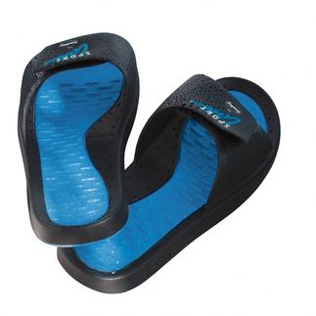
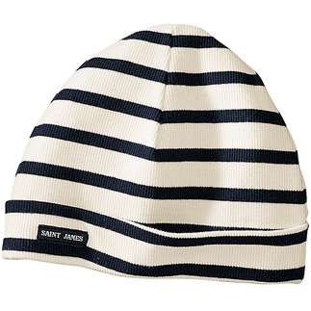
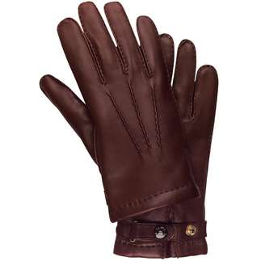
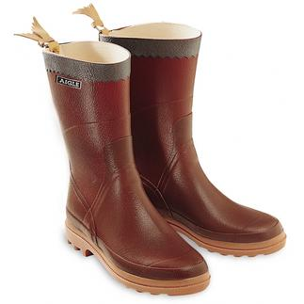
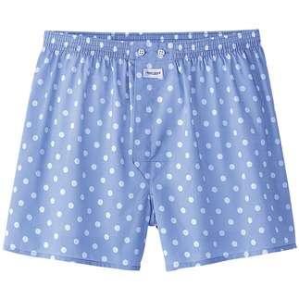
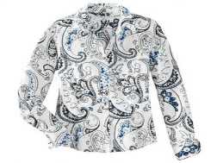
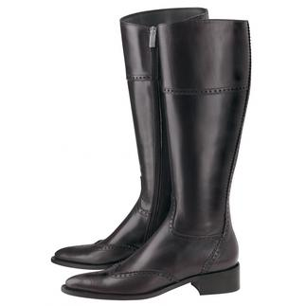
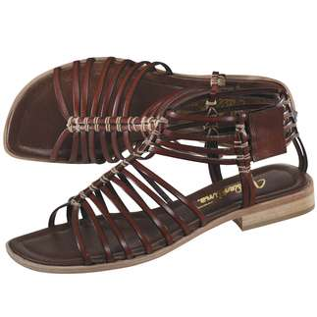
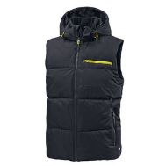
r Ring
gyűrű
r Anzug
öltöny
r Wintermatel
téli kabát
e Uhr
óra
r/s Trikot
trikó
e Hose
nadrág
r Pullover
pulóver
e Sportschuhe (Pl.)
sportcipő
e Krawatte
nyakkendő
e Sonnenbrille
napszemüveg
r/s Pyjama
pizsama
r Pumps
magas sarkú cipő
r Pantoffel
papucs
e Mütze
sapka
e Handschuhe (Pl.)
kesztyű
r Gummistiefel
gumicsizma
e Boxershorts (Pl.)
boxeralsó
e Bluse
blúz
r Stiefel
csizma
e Sandale
szandál
e Weste
mellény
Kleidungsstücke und Accessoires 2.

Slide 3
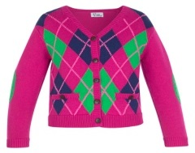
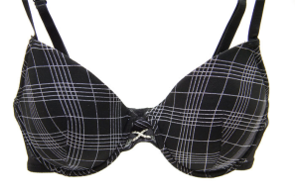
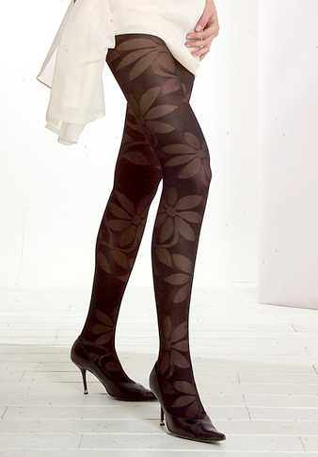
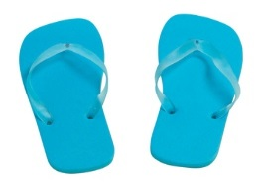
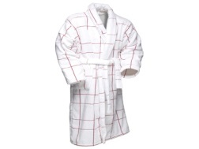
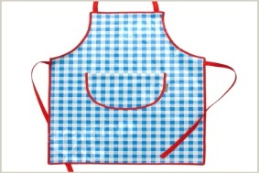
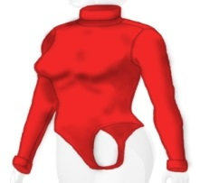
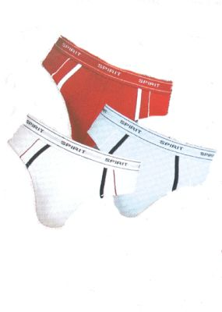
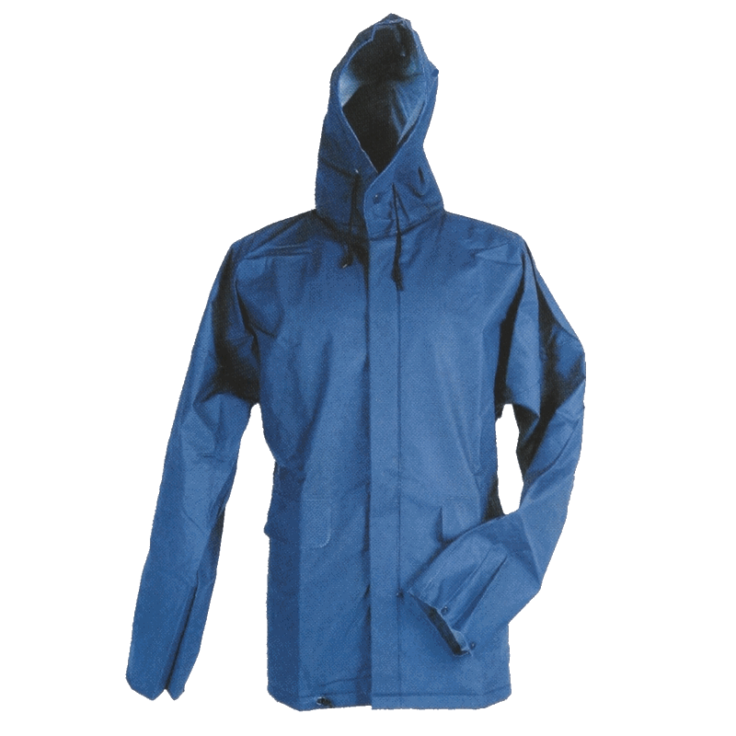
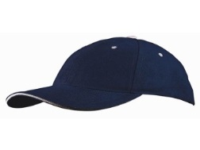
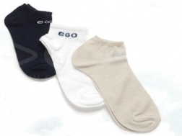
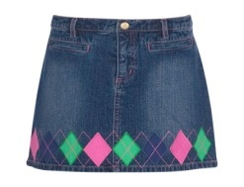
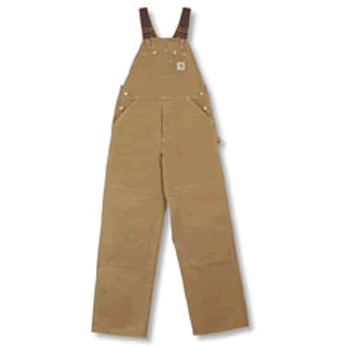
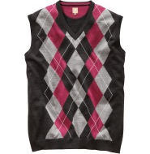
r Cardigan /
e Strickjacke
kardigán
r Büstenhalter (r BH)
melltartó
r Strumpf
harisnya
e Badeschuhe (Pl.)
strandpapucs
r Bademantel
fürdőköpeny
e Schürze
kötény
r Body(suit)
body
e Unterhose
alsógatya
r Regenmantel
esőkabát
e Baseballkappe
baseballsapka
e Sneaker-Socke
titokzokni
r Jeansrock
farmerszoknya
r Overall
overáll
r Pullunder
ujjatlan pullóver
Kleidungsstücke und Accessoires 3.

